Slide 1
Programowanie Strukturalne i Obiektowe Zasady Programowania Strukturalnego
„ZPR PWr – Zintegrowany Program Rozwoju Politechniki Wrocławskiej”
dr inż. Martin Tabakow
Wydział Informatyki i Zarządzania
Politechnika Wrocławska

Slide 2

„ZPR PWr – Zintegrowany Program Rozwoj Politechniki Wrocławskiej”
Wstęp: Paradygmat programowania, który opiera się na podziale kodu źródłowego na zbiór procesów (procedury, funkcje), w odpowiedniej strukturze hierarchicznej, z wykorzystaniem elementów kontrolnych w postaci instrukcji warunkowych oraz pętli.
Na tej lekcji zwróć uwagę na:
Ogólne zasady programowania strukturalnego
Podziału problemu na podproblemy,
Instrukcji warunkowych oraz pętli .

Slide 3
Zasady programowania strukturalnego
Programowanie strukturalne – założenie: podział funkcjonalności programu na moduły, które komunikują się ze sobą.
Główne zasady:
Podziel program na funkcje.
Każda funkcja powinna wykonać jedno zadanie / nie powielaj kodu.
Poprawna struktura kodu nie zakłada użycia instrukcji skoku: goto oraz
unika instrukcji typu break, continue.
Minimalizuj użycie zmiennych.
Zadbaj o czytelność kodu (wcięcia, komentarze, przejście na następną linię …)

Slide 4
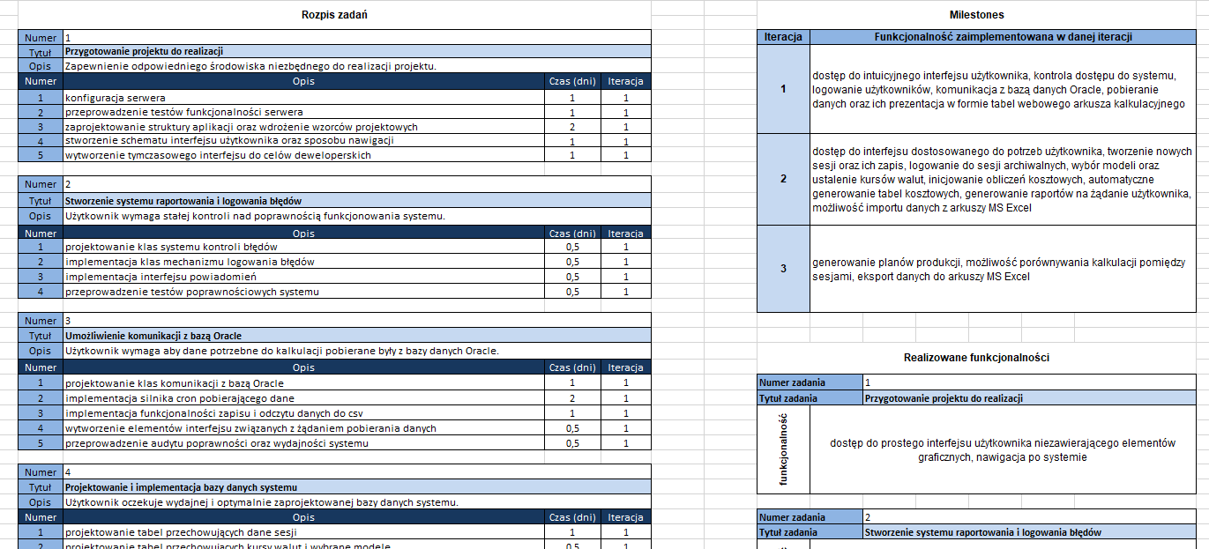
Podział programu na funkcje względem poszczególnych zadań
Projektowanie systemów informatycznych – rozpoznanie wymagań użytkownika (historie użytkownika – diagram przypadków użycia)
związek ?
Podstawową czynnością w projektowaniu systemów informatycznych jest podział całego projektu na podstawową funkcjonalność według tzw. historii użytkownika.
Dzielimy ogólny problem na podproblemy, aż nasz podział będzie wystarczająco skonkretyzowany – do poziomu procedur i funkcji, które realizują nasz problem.

Slide 5


Ogólne podejście:
Rozbij problem główny na podproblemy realizujące poszczególne zadania,
Rozwiąż problem główny poprzez wykonanie wszystkich podproblemów w odpowiedniej kolejności
Zastanów się, jak określoną czynność wykona człowiek, a jak robot ?
Tzn. Jak powinien zostać zaprogramowany robot, aby wykonywać czynności takie jak człowiek ...
Przygotowanie odpowiedniej struktury kodu, skorelowana jest z rozpoznaniem problemu wejściowego i podzieleniu go na podstawowe elementy (procedury), ułożone w odpowiedniej hierarchii.
(Robot) :
Wykonaj czynność:
wsiąść do samochodu
Zbiór akcji + powiązane algorytmy realizacji tych akcji:
Akcja1 : Rozpoznaj obiekt samochód
(uruchom algorytmy przetwarzania/ analizy i rozpoznawania obrazów)
Akcja2 : Podejść do samochodu
(uruchom algorytmy rozpoznania kierunku i kinematyki ruchu)
Akcja3 : Otwórz drzwi
(uruchom algorytmy przetwarzania/ analizy i rozpoznawania obrazów – cel: obiekt ‚klamka samochodu’) … itd.
Obrazy mogą być objęte prawami autorskimi

Slide 6
Nie powielaj kodu
Każda funkcja, która implementuje określony podproblem, wynikający z podziału twojego
problemu głównego musi być autonomiczna –tzn. jeśli w dwóch różnych problemach wykorzystujesz takie samo działanie, to działanie to powinno być wysunięte jako osobna funkcja, z której pozostałe korzystają.
Np. jeśli w dwóch różnych problemach matematycznych korzystasz z algorytmu obliczenia funkcji sin(x), to obliczenie to powinno być realizowane jako osobna funkcja, do której ma się dostęp.

Slide 7
Problem główny
Podproblem 1
Podproblem 2
Podproblem 3
...
Działanie1()
Działanie4()
Działanie2()
Działanie5()
Działanie3()
Działanie3()
...
...

Slide 8
Problem główny
Podproblem 1
Podproblem 2
Podproblem 3
...
Działanie1()
Działanie4()
Funkcje ogólnodostępne
Działanie2()
Działanie5()
Działanie3()
...
...

Slide 9
Dbaj o czystość i czytelność kodu
Nie pisz w 'jednej linii’ – używaj przejść na następną linię.
Separuj powiązane strukturalnie kawałki kodu – tzn. np. oddziel deklarację zmiennych pustą linią od reszty kodu funkcji. Oddzielaj funkcje pomiędzy sobą, zmienne globalne.
Rób wcięcia w przypadku zagnieżdżonych instrukcji (pętli, instrukcji warunkowych).
Dodawaj komentarze do kodu.
W przypadku struktury programu obiektowego:
Odseparuj składowe klasy, konstruktory, metody przesłonięte, metody typy Set-er i Get-er, metody abstrakcyjne.
Dbaj zawsze o poprawny stan obiektów (poprawną inicjalizację i zmiany stanu).

Slide 10
Java: pętle , rozgałęzienia warunkowe
while (warunek jest spełniony)
{
lista instrukcji…
}
do
{
lista instrukcji…
} while (warunek jest spełniony);
for(wyrażenie początkowe; warunek; modyfikator licznika)
{
lista instrukcji…
}
Np.
for(int i=0; i<10; i++)
{
System.out.println("Hello!");
}

Slide 11
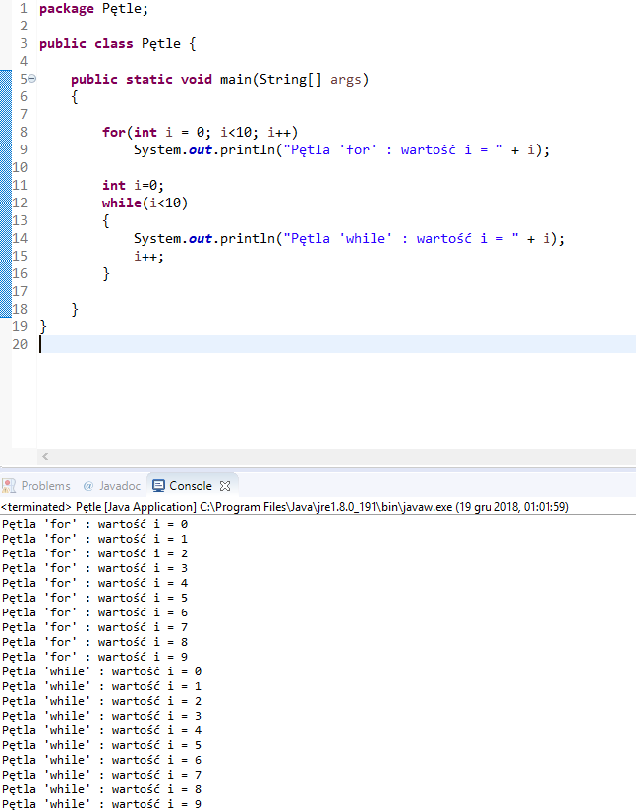

Slide 12
Java: pętle , rozgałęzienia warunkowe
if (warunek)
{
jeśli warunek jest spełniony, wykonaj listę instrukcji …
}
else
{
jeśli warunek nie jest spełniony, wykonaj listę instrukcji …
}
if (warunek … operatory logiczne … warunek…)
{
jeśli warunek jest spełniony, wykonaj listę instrukcji …
}
else
{
jeśli warunek nie jest spełniony, wykonaj listę instrukcji …
}

Slide 13
Java: pętle , rozgałęzienia warunkowe
if (warunek)
{
jeśli warunek jest spełniony, wykonaj listę instrukcji …
}
else
{
if (warunek)
{
jeśli warunek jest spełniony, wykonaj listę instrukcji …
}
else
{
if (warunek)
{
jeśli warunek jest spełniony, wykonaj listę instrukcji …
}
}
} …

Slide 14
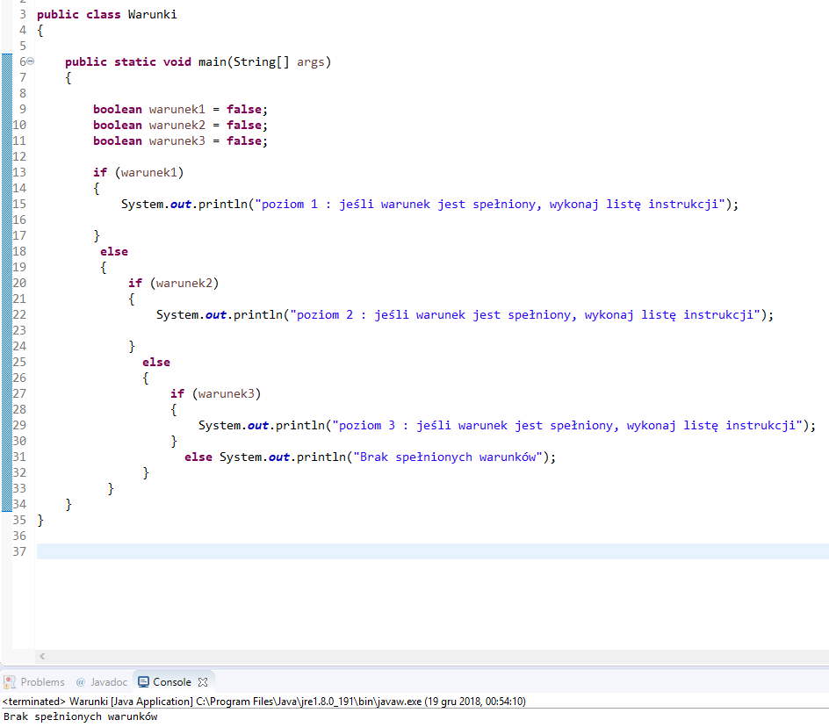

Slide 15
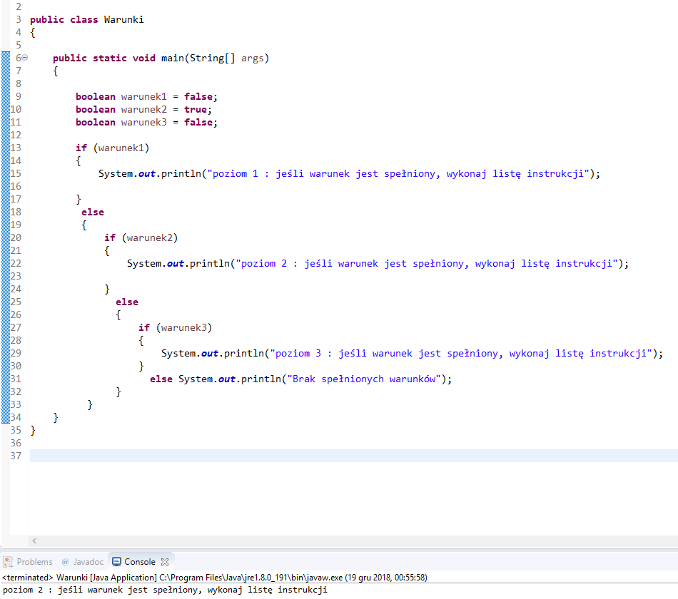

Slide 16
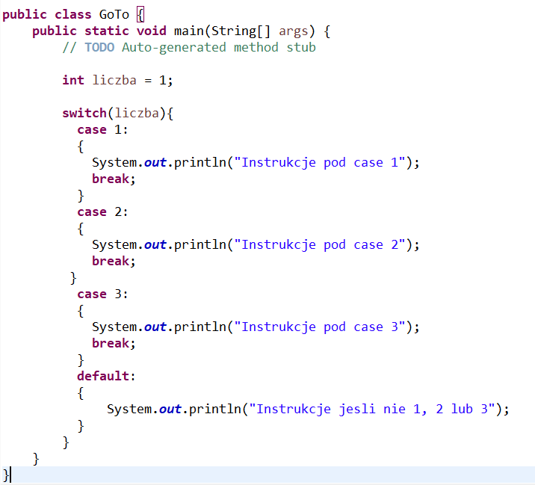


Slide 17
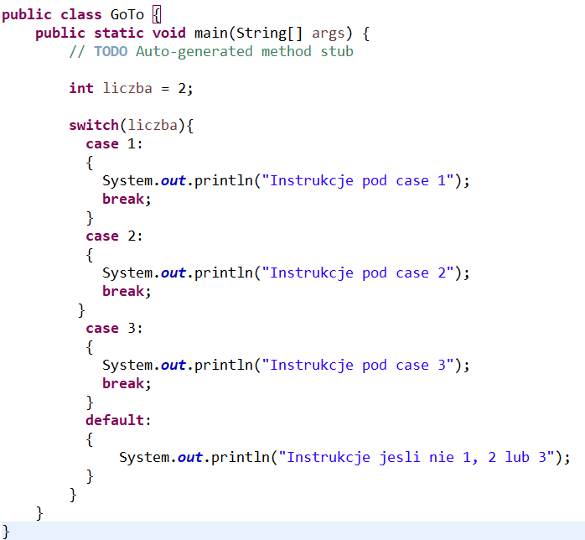

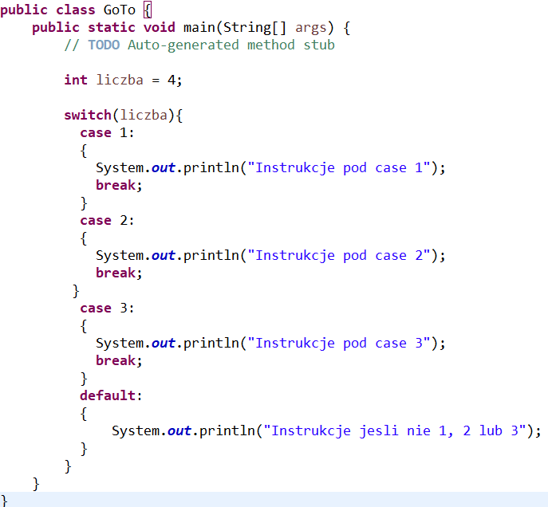

2

Slide 18
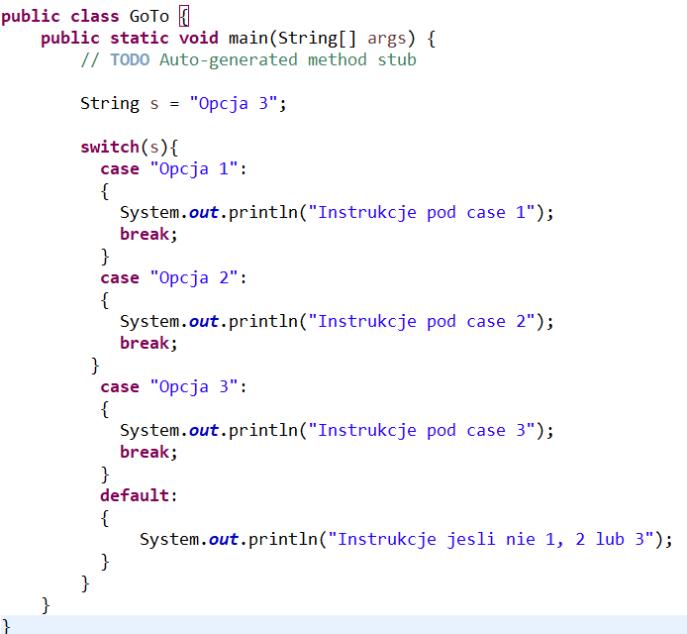


Slide 19
Załóżmy, że mamy następujące zadanie:
Przygotować program, który wykonuje dwa działania matematyczne, według formuł: (a+b)*n! ; (a-b)*n!
Rozwiązanie 1:
Wynik:
Formuła1: (a + b)*n! = 960
Formuła2: (a - b)*n! = 870912000
public class Przykład {
public static void main(String[] args) {
int a = 5; int b = 3; int n = 5;long Silnia=1; long Wynik1; long Wynik2;
for(int i=1; i<=n; i++)
Silnia = Silnia * i;
Wynik1= (a+b)*Silnia;
System.out.println("Formuła1: (a + b)*n! = " + Wynik1);
a = 4; b = 2; n = 10;
for(int i=1; i<=n; i++)
Silnia = Silnia * i;
Wynik2= (a-b)*Silnia;
System.out.println("Formuła2: (a - b)*n! = " + Wynik2);}}
Problemy: brak jakiejkolwiek struktury kodu – nie podzielono problem na funkcje; powielono kod; wykorzystano zmienne w sposób niewłaściwy; zmienna Silnia jest niepoprawnie inicjalizowana do formuły 2, wynik formuły 2 jest zatem niepoprawny; brak czytelności kodu (wcięć; komentarzy, przejść na następną linię, pisanie w ‚jednej linii’)

Slide 20
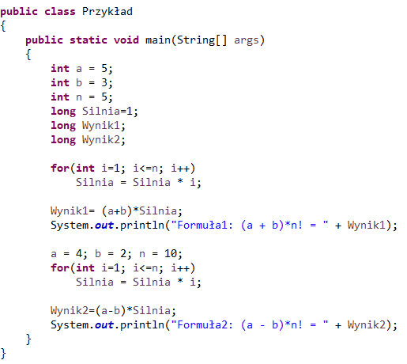
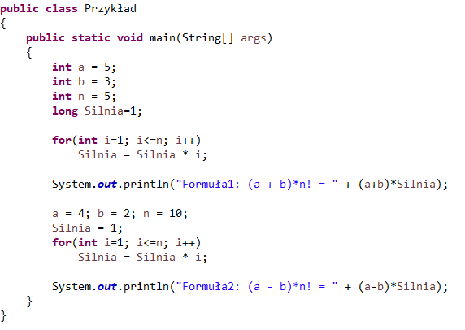
Przynajmniej teraz widzisz gdzie są twoje zmienne, a gdzie działania
Usunęliśmy zbędne zmienne i poprawnie inicjalizujemy wartość zmiennej silnia – wynik jest poprawny
Formuła1: (a + b)*n! = 960
Formuła2: (a - b)*n! = 7257600

Slide 21
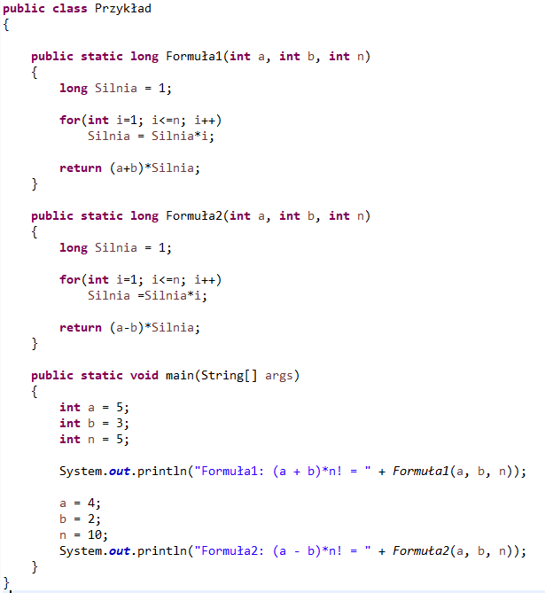
Podzieliliśmy działania na dwie osobne funkcje – formuła1 i formuła2
Można zauważyć dodatkowo, że nadal powielamy kod, ponieważ obliczamy silnie w taki sam sposób dla obu formuł

Slide 22
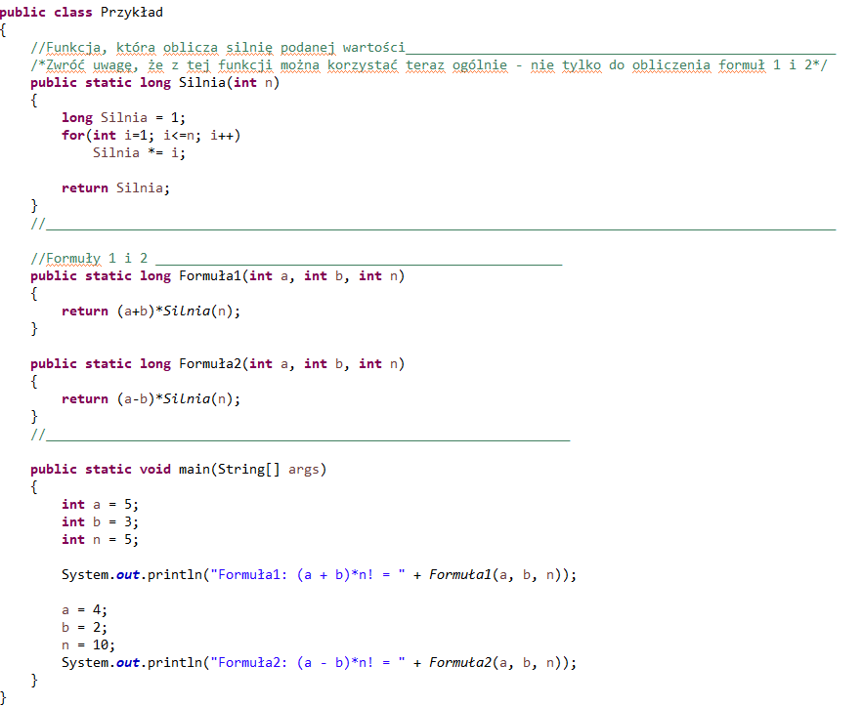
Podział na funkcje realizujące osobne zadania;
Brak powielenia kodu;
'Wysunięcie’ ogólnej funkcjonalności (obliczanie silnii);
Zwiększona czytelność kodu;
Poprawne wyniki;
Komentarze.
Wcięcia, przejścia na kolejną linię.
Funkcje odseparowane od siebie.

Slide 23
Problem główny
Instrukcje warunkowe
Podproblem 1 (a)
Podproblem 1 (b)
Podproblem 2
Podproblem 3
...
Działanie1()
Działanie …
Pętle
Działanie4()
Funkcje ogólnodostępne
Działanie2()
...
Działanie5()
Działanie3()
...
...

Slide 24
Problem główny
Podproblem 1
Podproblem 2
Podproblem 3
...
Działanie1()
Działanie4()
Działanie6()
Działanie2()
Działanie5()
Działanie3()
Działanie5()
...
...
Brak oddelegowania wspólnych działań
Brak odpowiedniej sekwencji działań wynikającej z logiki problemu

